Slide 1
Сенсорное развитие детей младшего дошкольного возраста посредством дидактических игр

Slide 2

Условие формирования опыта работы
Сенсорное развитие ребенка буквально с первых дней его жизни является залогом успешного осуществления разных видов деятельности, формирования различных способностей, готовности ребенка к школьному обучению.
Успешность умственного, физического, эстетического воспитания в значительной степени зависит от уровня сенсорного воспитания, то есть от того, насколько совершенно ребенок слышит, видит, осязает окружающее.

Slide 3

Теоретическая база опыта
В педагогической энциклопедии сенсорное воспитание, понимается как целенаправленное развитие и совершенствование сенсорных процессов (ощущений, восприятий, представлений).

Slide 4
Актуальность и перспективность опыта работы
Сенсорное развитие составляет фундамент общего умственного развития ребенка, оно необходимо для успешного обучения ребенка. С восприятия предметов и явлений окружающего мира начинается познание. Все другие формы познания строятся на основе образов восприятия, являются результатом их переработки. Овладение знаниями и умениями требует постоянного внимания к внешним свойствам предметов (форме, цвету, величине).
Процесс образования меняется, идет вперед, появляются новые разработки, программы, в следствии меняется и потребность школ в новых, умных, любознательных детях. Значит должен меняться и сам педагог- воспитатель, вносить что- то новое, яркое. В первую очередь это означает отказ от авторитарного способа обучения и воспитания.
Должны претерпеть изменения способы, средства и методы обучения и воспитания детей. В связи с этим особое значение приобретают игровые формы, в частности, дидактические игры.

Slide 5
Развитие сенсорных способностей является наиболее важной темой во всестороннем развитие детей. Именно этот возраст наиболее благоприятен для совершенствования деятельности органов чувств, накопления представлений об окружающем мире. Сенсорное воспитание, направленное на обеспечение полноценного сенсорного развития, является одной из основных сторон дошкольного воспитания.

Slide 6
Цель и задачи
Сенсорное развитие составляет фундамент общего умственного развития ребенка, оно необходимо для успешного обучения ребенка. С восприятия предметов и явлений окружающего мира начинается познание. Все другие формы познания строятся на основе образов восприятия, являются результатом их переработки. Овладение знаниями и умениями требует постоянного внимания к внешним свойствам предметов (форме, цвету, величине).
Процесс образования меняется, идет вперед, появляются новые разработки, программы, в следствии меняется и потребность школ в новых, умных, любознательных детях. Значит должен меняться и сам педагог- воспитатель, вносить что- то новое, яркое. В первую очередь это означает отказ от авторитарного способа обучения и воспитания.
Должны претерпеть изменения способы, средства и методы обучения и воспитания детей. В связи с этим особое значение приобретают игровые формы, в частности, дидактические игры.

Slide 7
виды дидактических игр используемых в опыте
Игры для сенсорного развития:
Величина: «Укрась елку», «Построй дом», «Угости зайчика» и т. п. Эти игры учат детей различать, чередовать, группировать предметы по величине;
Форма: «Подбери фигуру», «Сложи картинку», «Составь цветок», и т. п. В этих играх дети учатся различать, группировать предметы по форме;
Цвет: «Разноцветные бусы», «Подбери мышке чашку», «Семья ежей» «Стирка» и т. п. Играя в эти игры, дети учатся группировать, соотносить предметы по цвету.
Развитие осязания: «Чудесный мешочек», «Спрячь червячка», «Тактильные кубики».

Slide 8
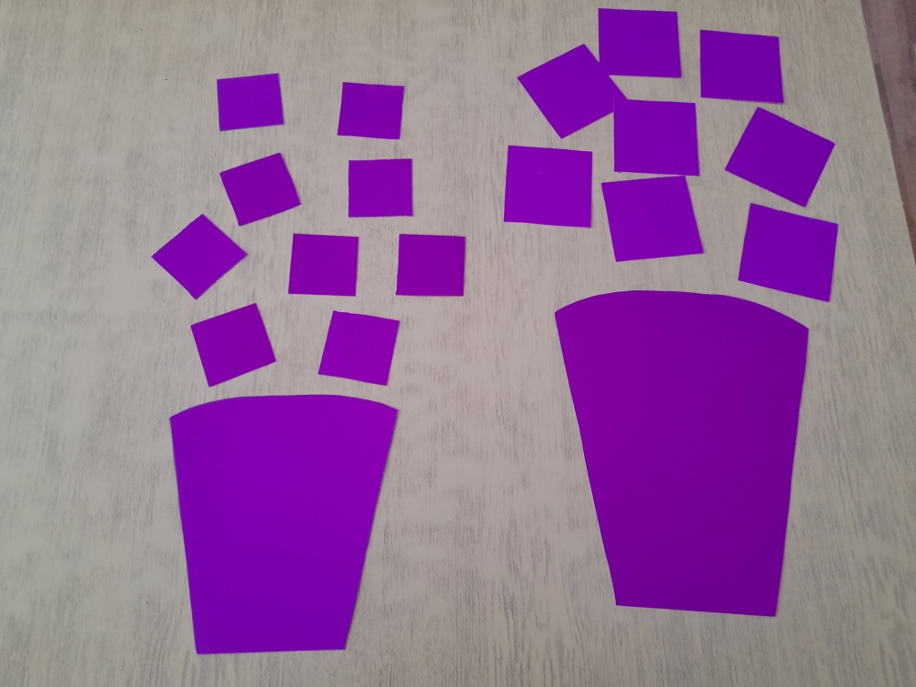
ВЕЛИЧИНА
«Большие и маленькие кубики»

Slide 9
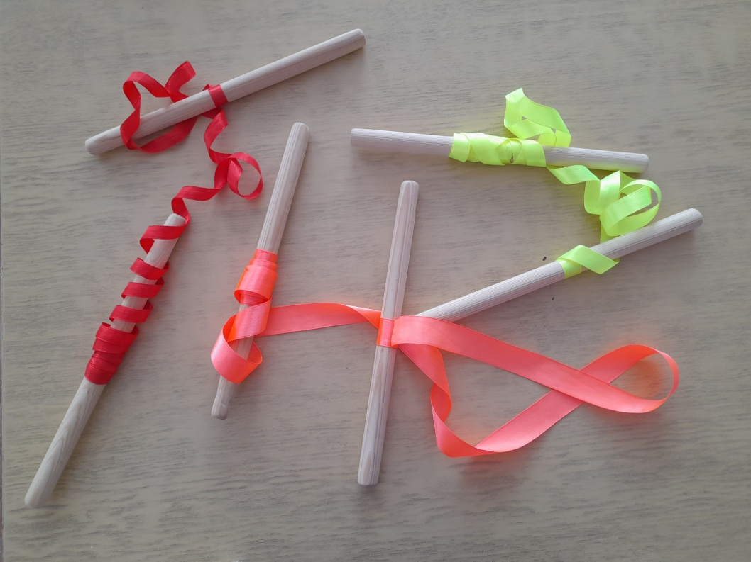
РАЗВИТИЕ ОСЯЗАНИЯ
«Игры-моталочки»

Slide 10
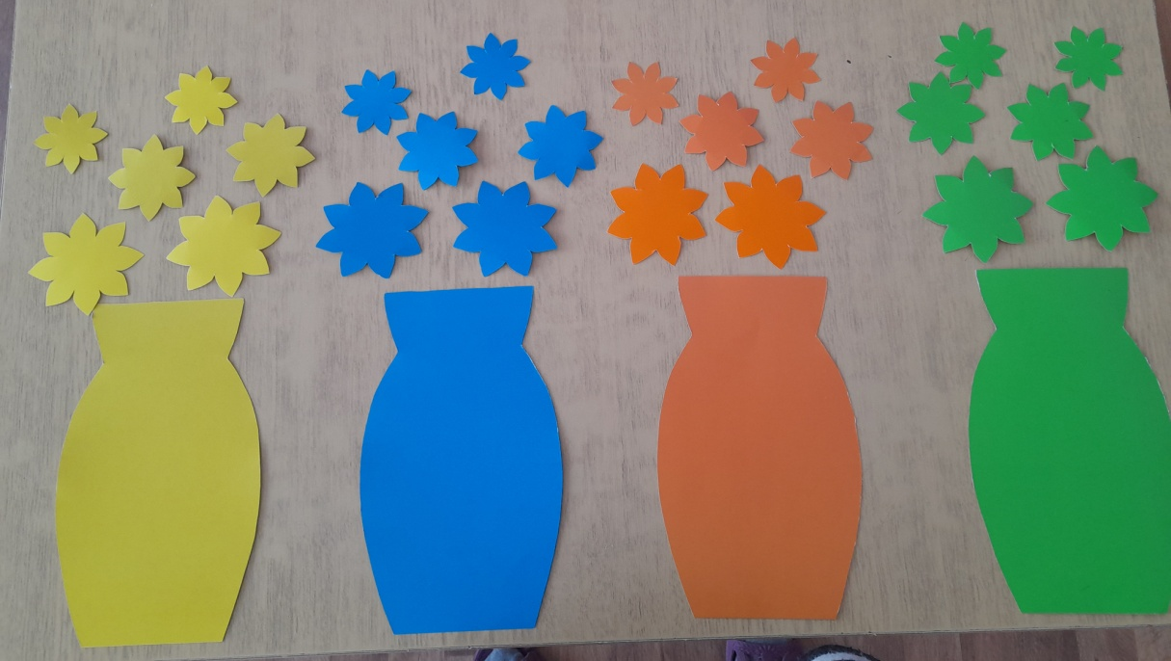
ЦВЕТ И РАЗМЕР
«Собери букет в вазу»

Slide 11
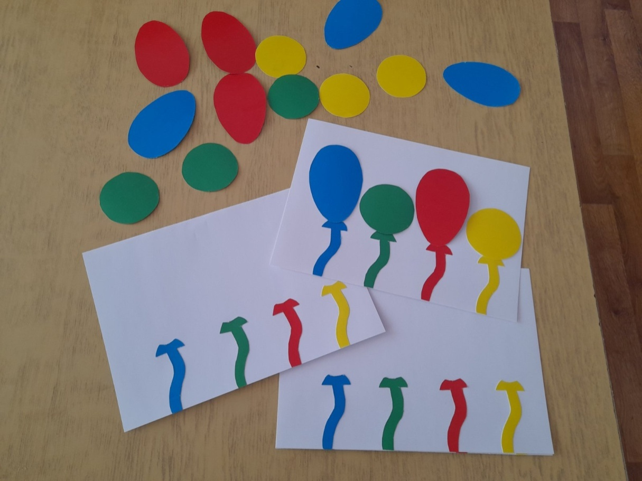
ЦВЕТ И РАЗМЕР
«Подбери ленточки к шарикам»

Slide 12
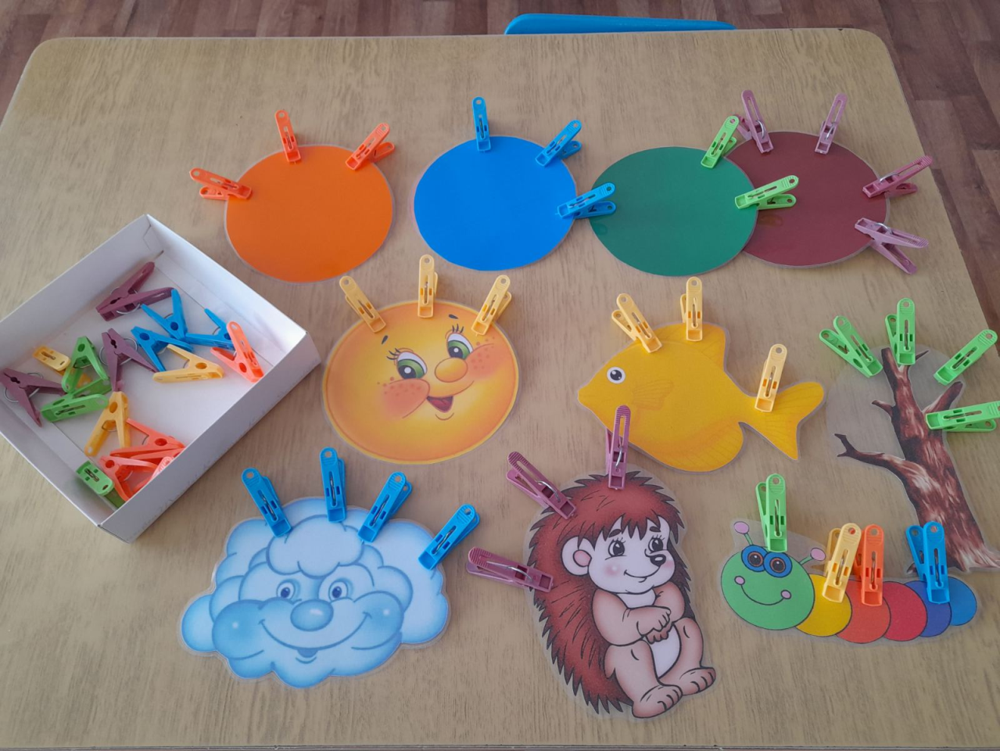
ЦВЕТ И ОСЯЗАНИЕ
«Найди прищепки такого же цвета»

Slide 13
ЛИТЕРАТУРА
Башаева Т.В. Развитие восприятия у детей. Форма, цвет, звук. — Ярославль: Академия развития, 1997.
Венгер Л.А. Воспитание сенсорной культуры ребенка от рождения до 6 лет» — М.: Просвещение 1995.
Дидактические игры и упражнения по сенсорному воспитанию дошкольников. Под редакцией JI. А. Венгера. М.: «Просвещение», 1973.
Новоселова С.Л. Дидактические игры и занятия с детьми раннего возраста. –М.: Просвещение, 2015г.
Павлова Л. Н., Пилюгина Э. Г., Волосова Е. Б. «Раннее детство: познавательное развитие» М. «Мозаика – Синтез», 2003.

Slide 14
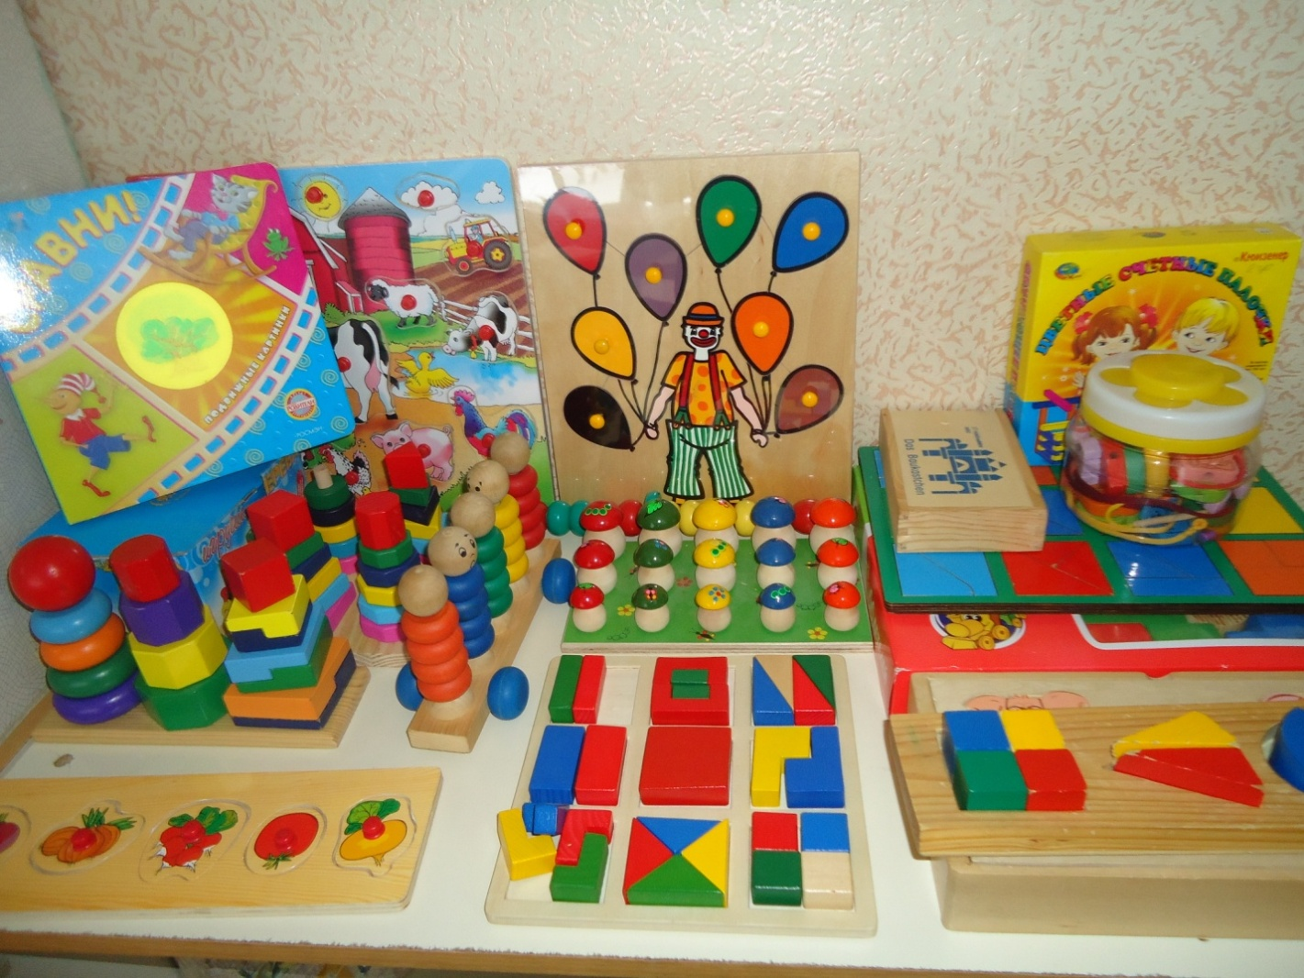
Спасибо за внимание!

